Slide 1
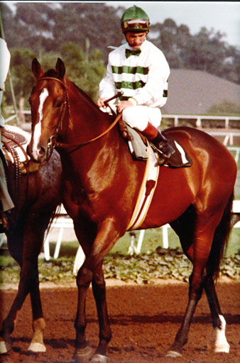
Екселер (Exceller)
Роден е на 12 Май 1973 г. И умира на 07 април, 1997г. Признат е в Залата на Славата и е считан като един от най-добрите коне на своето време. Характеризира се с уникалните си постижения в своята състезателна кариера. Печели едни от най-престижните състезания. По-късно го изпращат във Франция за да се състезава.
След като се пенсионира са го използвали за разплод и таксата достигнала 50 000 долара, но той така и не оправдал тази такса и тя паднала на 2500 долара и бил продаден в Швеция за разплод на тренирочъчни кобили.
Когато собственикът фалирал той продал конят на един фермер, за да върши селската работа, но той не бил доволен от жребеца и го изпратил в кладница за месо.

Slide 2
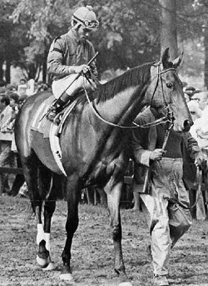
Нашата Мимс (Our Mims)
Родена е на 08 март, 1974 г. и умира на 09 декември 2003 г. Тя е полусестра на Алидар. Участвала е в малко състезания, но е била лидерка и е спечелила някои от които били доста престижни, печели наградата Еклипс за 3 год. Кобила и е Призната в Залата на Славата. Поставя няколко рекорда.
Оттегля се на 4 год. Възраст от състезания за разплод, но на 21 години тя става стерилна и шансовете на собствениците да я развъдят още 5 години се провалят и те захвърлят шампиона в поле за добитак без подслон, храна и грижи.
Две години по-късно една жена спасява кобилата и я взема във своята ферма и така Нашата Мимс изживява последните си години в комфорт и обич.

Slide 3
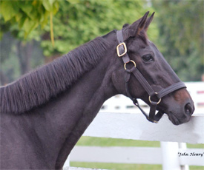
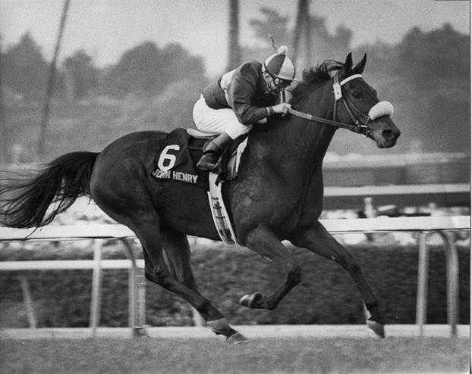
Джон Хенри (John Henry)
Роден е на 09 март 1975 г. и умира на 08 октомври 2007 г. В своята кариера той има 39 победи и е спечелил повече от 6 милиона. Два пъти печели наградата кон на годината през 1981 и 1984 г. и е класиран на 23 място в топ класацията на 20 век. Джон Хенри е кастрат. Бил е продаден за 900 долара поради не добрата изява на неговите родители. Противно на всички очаквания той печели много престижни състезания и поставя няколко рекорди. Той се оттегля от състезателната си кариера на 10 години поради скъсано сухожилие.
На 08 октомври той е евтанизиран на 32 годишна възраст поради сериозни бъбречни проблеми. На мястото където е погребан е издигнат паметник с надпис: "Ако сълзите могат да изградят едно стълбище, и спомени алея, щях да ходя чак до небето, и щях да се върна отново у дома."
Джон Хенри е приет в залата на славата, където е издигната негова статуя.

Slide 4
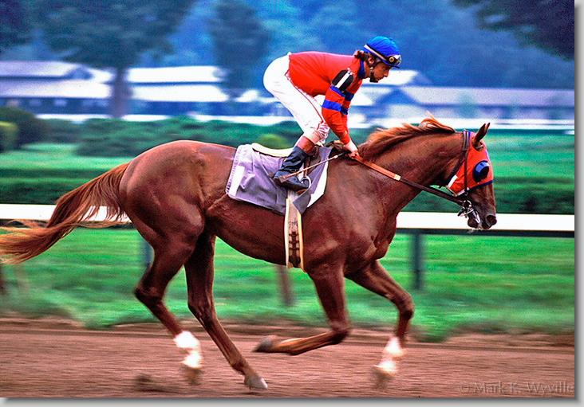
Алидар ( Alydar )
Роден е на 23 март 1975 г. и го евтанизират поради контузия на 15 Ноември 1990 г. Алидар е кестеняв жребец, на който дядо му по бащина линия е Найтив Денсър. Завършва 2-ри и на трите състезания. За него казват: ‘’ Със всяко следващо състезание Алидар стоеше все по-близо до победата. Алидар е най-добрия кон в историята, който никога не спечели шампионата и единственият дръзнал да се изправи срещу Афирмед.’’
Контузията на Алидар била съмнителна и в последствие се оказва, че са искали да го убият. Накрая в съда свидетелстват, че са вързали единия край на въже за десния заден крак на Алидар, а другият край на въжето за камион и са го влачили в конюшната докато си счупи кракът.
Опитът да спасят жребеца не бил успешен и накрая се наложило той да бъде приспан.

Slide 5
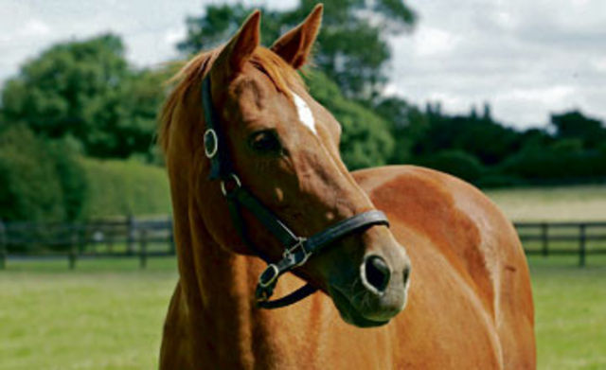
Терлингва ( Terlingua )
Родена е на 7 Февруари 1976 г. и умира на 29 Април 2008 г. Нейн баща е Секретариат, а дядо и е Смелиат Владетел. Тя беше елитен състезател и успешна кобила за разплод, известа още и като ‘’Момичето на Секретариат’’. Спечели Тройната купа за кобили и постави нов рекорд ненадминат и до днес и си спечели титлата Принцесата на Тройната купа. Тя е най-възрастният шампион живял до 32 години. Терлингва е пра-баба на Американски Фараон. В нейна чест е построен паметник.

Slide 6
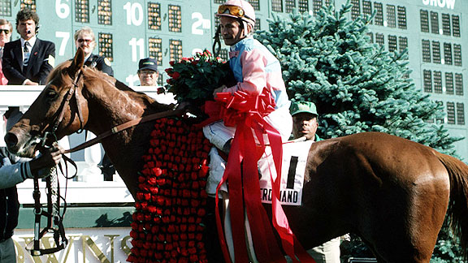
Фердинанд (Ferdinand)
Роден е на 12-ти март, 1983 г. и умира през 2002 г. Негов баща е Нинжиски, а дядо му по бащина линия е Нортън Денсър. През 1986 г. той печели Кентъки Дербито, а на Прийкнес и Белмонт завършва втори. Избран е също така и за кон на годината и спечелва няколко известни състезания.
През 1989 г. той се пенсионира и се използва за разплод и през 1994 г. е продаден в Япония на ферма за коне.
По-късно през 2002 г. той бил изпратен в кладница за коне.

Slide 7
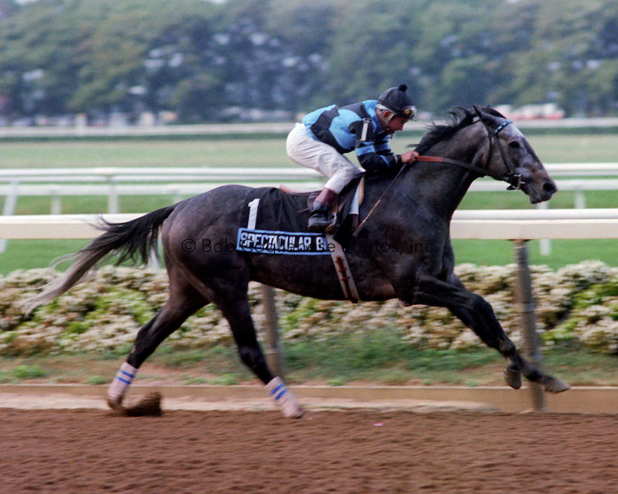
Спектакюлър Бъд ( Spectacular Bid )
Роден е на 17-ти Февруари 1976 г. и умира от инфаркт на 9 Юни 2003 г. Дядото на Спектакюлър Бъд е Смелият Владетел. През 1978 г. той беше водещ две-годишен шампион, а през 1979 г. спечели 1-во място в Кентъки Дербито и Прийкнес, но на Белмонт Стейкс претърпя контузия и завърши на 3-то място.
По-късно той се възтановява и се пенсионира и от тогава са го използвали за разплод.

Slide 8
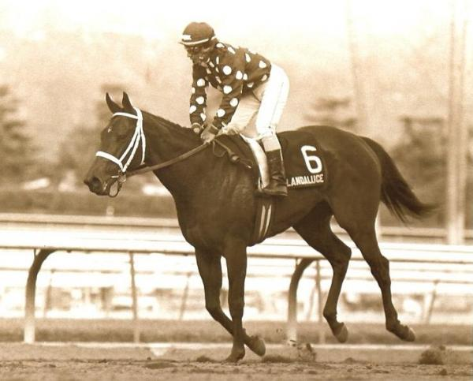
Ландалус (Landaluce)
Родена е на 11 Април 1980 г. и умира на 28 Ноември 1982 г. Ландалус е наричана още от своя собственик кобилата с голямото сърце. Тя е първото конче от Сиатъл Слю, а по майчина линия пра-дядо и е Смелият Владетел. Кобилата започва своята кариера с пет старта, които спечелва и поставя рекорди на някои писти и е избрана за най-бързия спринтьор като две годишна кобила.
Но на 22 ноември, тя заболява от вирус, който се разраства във колит и това я погубва. Погребват кобилата и и дават титлата, заедно с честа тя да бъде погребана цяла и със славата на един американски шампион.

Slide 9
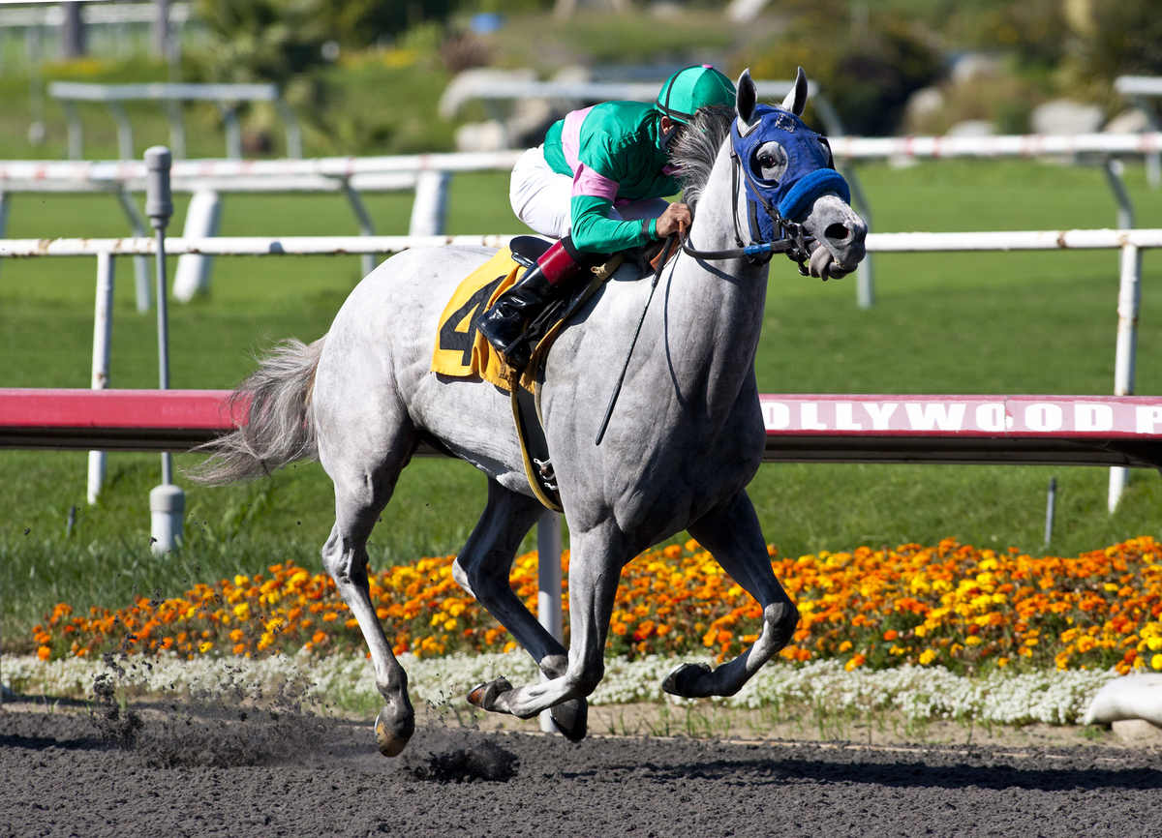
Лейди Сикрет (Lady's secret)
Родена е на 8-ми април 1982 г. и умира на 4 март 2003 г. Нейн баща е Секретариат. Тя спечелва наградата Еклипс за кобили, кобила на годината, много известни състезания и е приета в Залата на Славата. Кобилата е била закупена за 200 000 долара. Полусестра е на Руфиан. Спечелила е Тройната Купа за кобили и поставила няколко рекорда.
През 1989 г. тя се пенсионира на 5 год. Възраст за разплод, но на 4 –ти март 2003 г. тя умира внезапно от усложнения при последното си раждане.

Slide 10
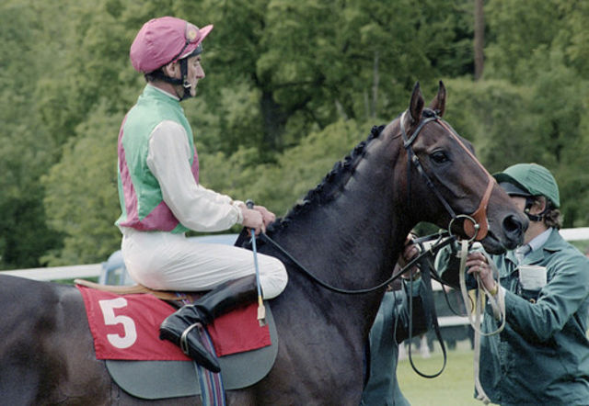
Денсинг Брейв ( Dancing Brave )
Роден е през 1983 г. и умира през 1999 г. Дядо му е Нортърн Денсър. Неговият треньор определя Денсинг Брейв, като: ‘’Шестия най-добър британски състезателен кон на 20-ти век’’. В състезателна си кариера, която продължава от есента на 1985 до октомври 1986 г. той се състезава десет пъти и печели осем състезания. Денсинг Брейв е изключителен Европейския състезателен кон.
След кратко прекъсване заради контузия, той отново се състезава, но претърпява контузия в състезание, като е бил ударен в окото от буца торф.
След възтановяване, той се оттегля за разплод, но се разбира, че имал проблеми с плодовитостта. През 1991 г. Денсинг Брейв е изпратен в Япония, където проблемите за плодовитостта са решени и той става баща на няколко кончета, но на 02 август 1995 г. той умира от сърдечен удар.

Slide 11
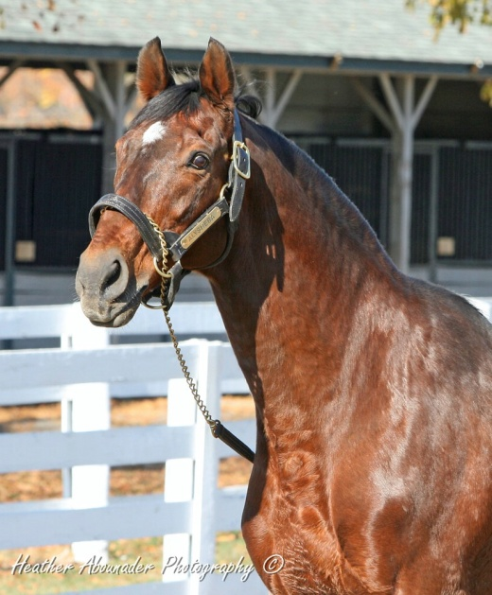
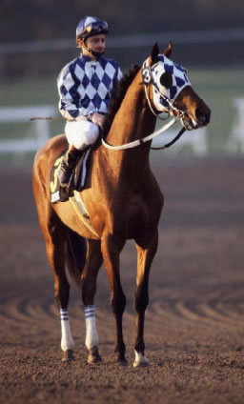
Алишеба (Alysheba)
Роден е на 03 март 1984 г. и умира на 27 март, 2009 г. През 1987 г. той спечелва Кентъки и Прийкнес, а на Белмонт Стейкс завършва 4-ти. Алишеба е син на Алидар. Спечелва няколко престижни състезания и е избран за кон на годината и титлата шампион като 3 годишен. Жребецът бил закупен за 500 000 долара.
По-късно той е изпратен за разплод в Саудитска Арабия в царските конюшни за 8 години и станал баща на 11 стейкс шампиони. През октомври 2008г. Крал Абдула връща коня в САЩ и Алишеба заема конюшнята на Джон Хенри.
На 27 март 2009 г. той е евтанизиран поради заболяване на гръбначния стълб, което довело до нестабилност и падане на коня, при което той получава травма на дясната задна бедрена кост и агонична болка и веднага бива приспан.
Алишеба бил погребан срещу гроба на Джон Хенри. Конят е признат в Залата на Славата.

Slide 12
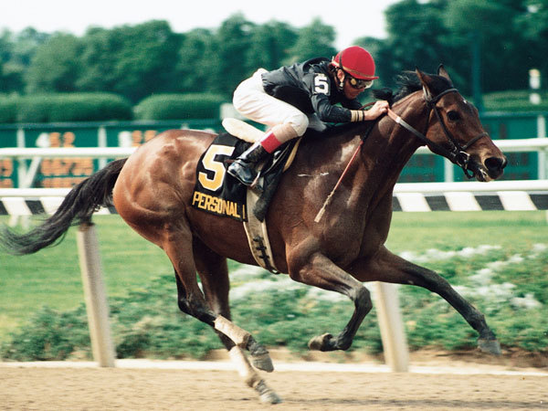
Персонал Есижън (Personal Ensign)
Родена е на 27-ми април, 1984 г. и умира на 08 април, 2010 г. Нейн дядо по бащина линия е Дамаскус. Непобедима кобила, спечелила много престижни състезания, избрана за кобила на годината и спечелила награден фонд над 1, 679 милиона от 1986 до 1988 г. Като две годишна е получила фрактура на левия преден крак и много хора са смятали, че кариерата и ще приключи, но тя се завърна отново на пистата и като три годишна спечели Купата за кобили и стана първия непобеден шампион в период от над 80 години, след което се пенсионира.
Персонал Есижън се превърна в една от най-добрите кобили за разплод на 20 век. Много от кончетата и са станали шампиони. Приета е в Залата на Славата.

Slide 13
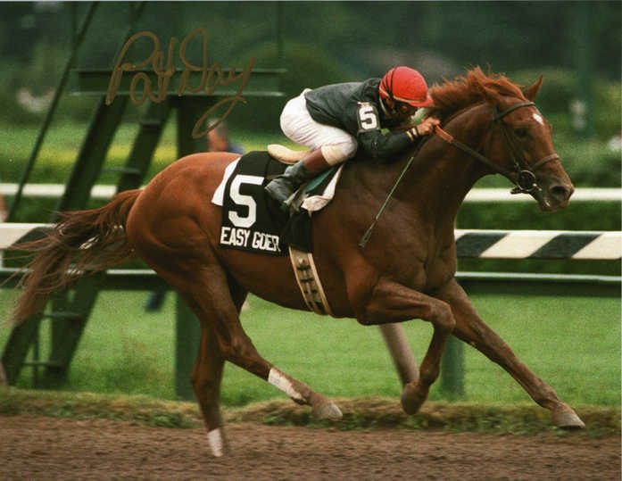
Ийзи Гоер (Easy Goer)
Роден е на 21 Март 1986 г. И умира на 12 май 1994 г. Ийзи Гоер е син на Алидар. Той е признат като две годишен шампион, шампион на годината и печели Белмонт Стейкс с осем дължини, а на Кентъки и Прийкнес завършва втори. Той се класира на второ място по бързина на състезанието Белмонт след Секретариат. В топ класацията той се нарежда на 34 място. Признат е в Залата на Славата.
След оттегляне от състезателната си кариера той се оттегля за разплод и умира на 8 годишна възраст от необяснима алергична реакция. След аутопсия се забира, че конят имал множество тумури разсеяни в почти всички органи, но това не било предпоставка за смъртта му. Оказва се после, че конят бил отровен.

Slide 14
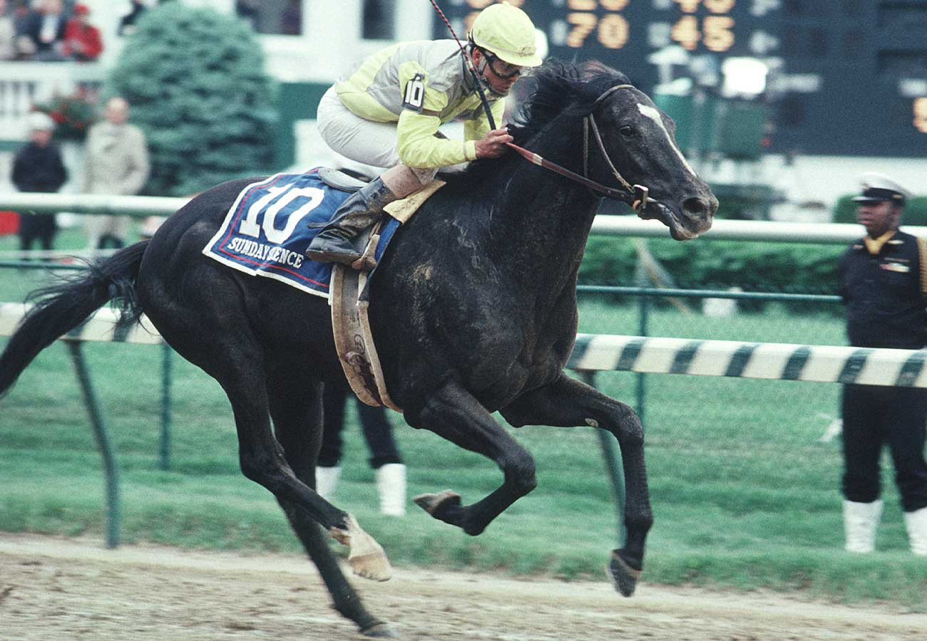
Съндей Сайленс (Sunday Silence)
Роден е на 25 Март, 1986 г. и умира на 19 Август 2002 г. През 1989 г. той печели Кентъки Дербито и Прийкнес, но Белмонт завътшва втори. През същата година е избран за шампион на годината, като неговата кариера се бележи със съперничеството му с лидерът Ийзи Гоер, който печели Белмонт. И двата жребеца са в топ класациите и са въведени в Залата на Славата.
Като четири годишен той е изпратен в Япония и там става водещ шампион и по-късно се оттегля за разплод.

Slide 15
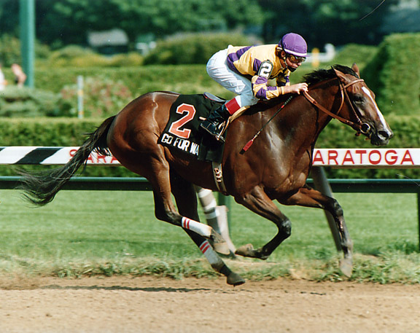
Отиди за короната (Go for wand)
Родена е на 6-ти април, 1987 г. и умира на 27-ми Октомври 1990 г. Тя поставя няколко рекорди и спечелва наградата кобила на годината и наградата Еклипс за 2 и 3 годишна. Кобилата има малко участия, но ги спечелва преди фаталният ден, където на едно състезания води и малко преди финала пада и си счупва на 16 места предният десен крак и изхвърля жокея си на финалната линия. Поради тежката тражма се налага да приспят кобилата веднага.
В последствие се разбира, че пистата на която е приспана кобилата е същата на която Руфиян загубва живота си. Случката напомня за смъртта на Руфиан.
По-късно се разбира обаче, че кобилата си била счупила кракът 12 крачки преди да падне и е тичала с оголена кост , която допринася за 16 счупвания и невъзможността да я спасят.
Отиди за короната е призната в Залата на Славата.

Slide 16
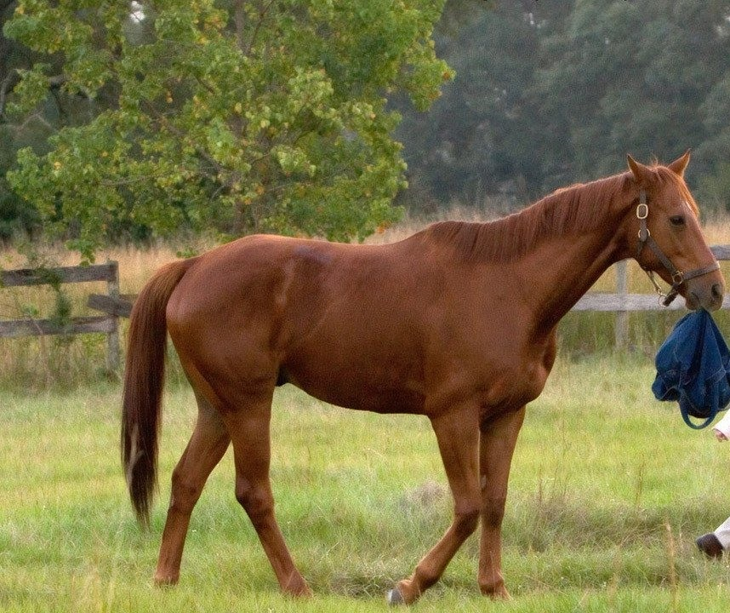
Сонядор ( Mariah's Storm )
Родена е на 1 април 1991 г. В своята кариера тя претърпя сериозна травма по време на състезания, но след като напълно се възстанови продължи кариерата си. През 1994 г. тя се завърна на пистата и спечели няколко състезания и Тройната купа за кобили и стана първият допълващ кон, който я е спечелил. Нейните шансове да оцелее изобщо са били малки, но тя го е направила, защото ако кон счупи крак като нея за него приключва състезателната кариера, но нейните собственници видели надежда за нея.
В нейна чест е построен паметник.

Slide 17
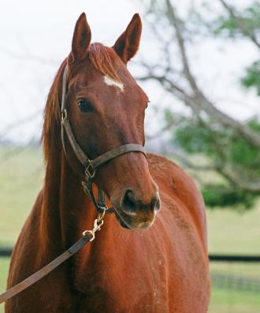
Май Флаг (My Flag)
Родена е на 25 Март 1993 г. и умира на 12-ти април, 2014 г. Дъщеря е на Ийзи Гоер и Персонал Есижън. Дядо и е Алидар. Тя е една от водещите кобили през своето време, спечелила е някои престижни състезания и водеще кобила за разплод.
Май Флаг имала особен див темперамент и била много неспокойна край другите коне и се полагало особенно внимание за нея.
След като се пенсионира на 4 –ри год. Възраст тя се оттегля за разплод и някои от кончетата и са особенно високо оценени. През 2014 г. Тя умира от усложняване при последното си раждане .

Slide 18
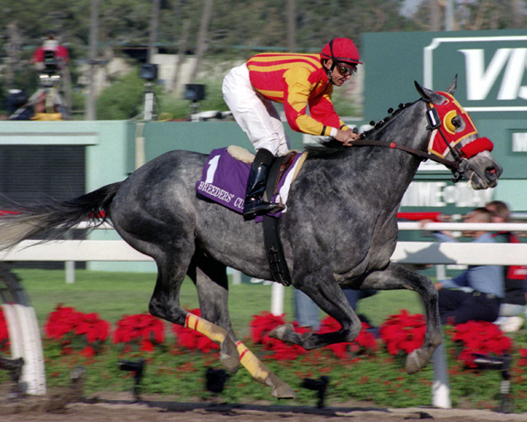
Скип Ауей ( Skip Away )
Роден е на 4 Април 1993 г. и умира от инфаркт на 14 Май 2010 г. Скип Ауей е сив жребец, който спечелва рекорден награден фонд от състезания с над 10 млн. долара. Участва в Тройната Купа през 1996г. и се класира в Кентъки Дербито на 12-то място, в Прийкнес и Белмонт Стейкс на 2-ро.
През 1998 г. той се пенсионира.

Slide 19
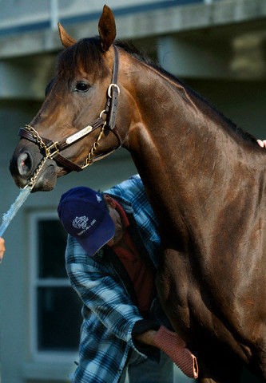
Големият Удар ( Grand Slam )
Роден е през 1995 г., след което няколко пъти го препродават и умира на 31 Март 2012 г. Пра-дядо му по бащина линия е Секретариат, а по майчина линия е Нортърн Денсър. Още като 2-год. стартира своята кариера и печели няколко състезания, участва и в Белмонт Стейкс през 1997 г., като има добър старт, но след първия завой и претърпява инцидент, като нарязва левият си заден крак и финишира 7-ми. Няколко месеца след, като се възтановява продължава да се състезава и печели няколко други състезания, но скоро се пенсионира на 3-год. възраст за разплод.

Slide 20
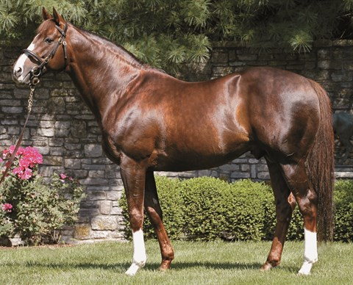
Момчето на Голиат ( Giant's Causeway )
Роден е на 14-ти февруари 1997 г. Негова майка е Сонядор, баба му е Терлингва, а пра-дядовците му са Секретариат и Нортърн Денсър. Наричан още Червеният Гигант, той спечелва много дербита в различни държави и няколко други 2-ри места и е награден за Европейски кон шампион на годината. По-късно е изпратен в Сащ и Австралия, където на някои писти поставя рекорди и по-късно се пенсионира, като потомството му е много скъпо платено и някои са станали шампиони.

Slide 21
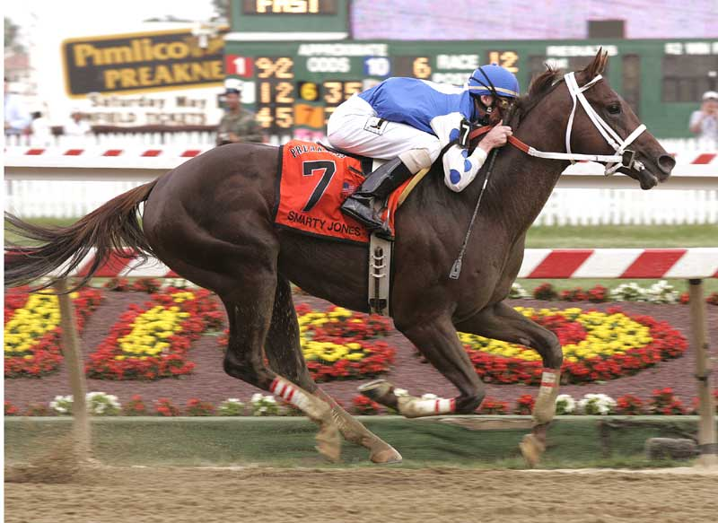
Смарти Джоунс ( Smarty Jones )
Роден е на 28 февруари 2001 г. Смарти Джоунс е чистокръвен състезателен кон, който печели през 2004 г. 1-во място в Кентъки Дербито и Прийкнес и завършва на 2-ро място в Белмонт Стейкс. Пра-дядо му е Фулиш Плежър.
Краят на състезателната му кариера завършва на 02 Август 2004 г. поради травми на глезените. Сега той се използва за разплод.

Slide 22
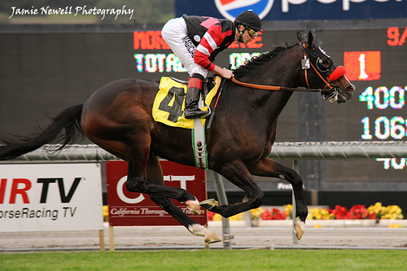
Лава Мен (Lava Man)
Роден е на 20 март, 2001 г. Дядо му е Ситъл Слю. Неговият треньор за него казва: “Какъв кон? Това е невиждана машина”. Лава Мен е кастрат. Спечелил е много престижни състезания, купи и триатлони в най-различни страни. Избран за кон на годината и приет в Залата на Славата и поставил много рекорди на писти.
Със своите 46 старта той завърши своята състезателна кариера.

Slide 23
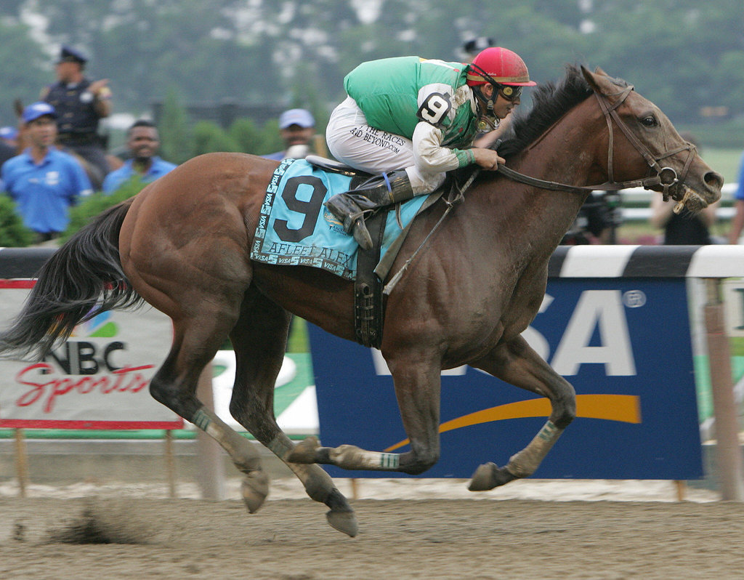
Афлийт Алекс (Afleet Alex)
Роден е на роден на 9 Май 2002 г. и през 2005 г. печели две от дерби състезанията Прийкнес и Белмонт Стейкс, но на Кентъки завършва трети поради лош старт и злополука. Той спечелва други няколко престижни състезания поставя два рекорда и спечелва над 2 милиона и бива избран за кон на годината. Още от самото си раждане той бил изправен пред тудностите, защото майка му умира малко след раждането му и за да стабилизират кончето се налагало да го хранят от биберон докато укрепне.
По-късно в своята кариера той е бил приет в залата на славата.

Slide 24
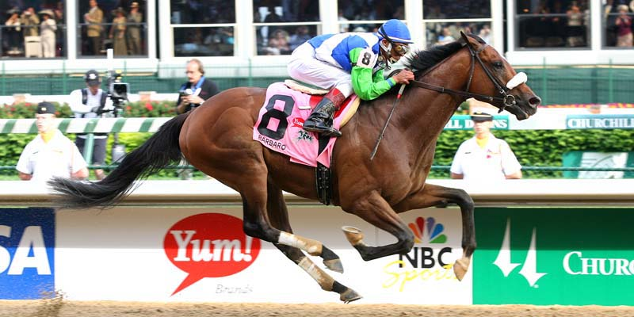
Барбаро ( Barbaro )
Роден е на 29 Април, 2003 г. и умира на 29 Януари 2007 г. Фаворитът Барбаро е кестеняв жребец, който през 2006 г. печели Кентъки Дербито, но на На 20 май 2006 г. той чупи десния си заден крак в Прийкнес и приключва състезателната му кариера и в крайна сметка води до смъртта му. Контузията съсипва шансовете му за спечелване на Тройната Купа.
На следващия ден, той претърпява операция, но през юли развива ламинит на левия десен крак и претърпява още пет операции. Лекуването било безмислено, защото скоро жребеца развива ламинит и на предните два крака и се налага да го приспят. В чест на този велик кон е построен мемориал.

Slide 25
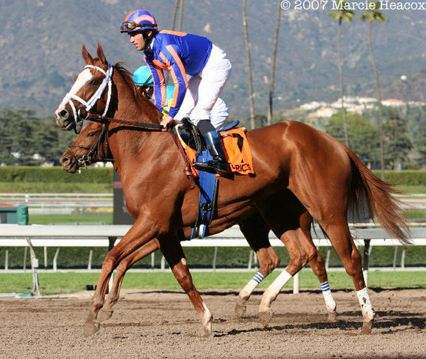
Рагс ту Ричес (Rags to Riches)
Родена е на 27 февруари 2004 г., като през 2007 г. става първата кобила спечелила състезанието Белмонт Стейкс за повече от един век. По бащина линия дядо и е Сиатъл Слю и е потомка на Секретарият. Кобилата е била закупена през 2005 за 1,9 милиона долара. В своята кариера тя има много първи места, наградена е за кобила на годината и като три годишна кобила шампион, поставя няколко рекорда и се втурва в една битка на половете в Белмонт Стейкс на 5 юли 2007 г., като се изправя срещу Кърлин и го побеждава. По-късно през 2008 получава фрактура на десния преден крак поради лош старт и се оттегля след възтановяването си за разплод.

Slide 26
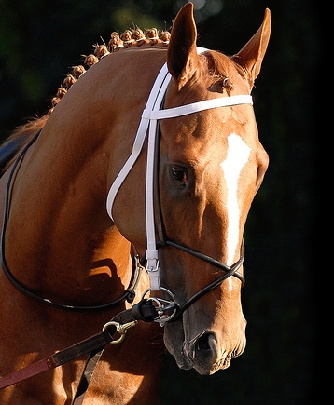
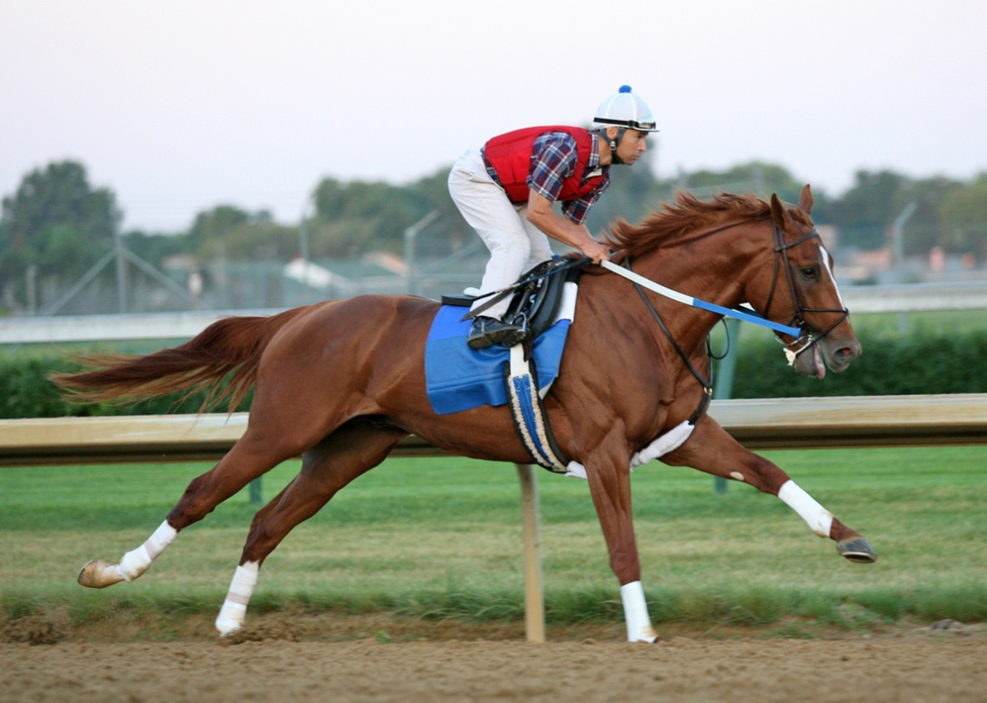
Кърлин (Curlin)
Роден е на 25ти Март 2004 г. Кърлин е кон от много висок ранг спечелил в своята кариера над 10 милиона долара, спечелил Прийкнес и световната купа на Дубай, избран за кон на годината и признат в Залата на Славата.
На Кентъки завършва трети, а на Белмонт се класира на второ място. Дядо му по бащина линия е Г-н Проспектор. През 2007, 2008 и 2009 г. той печели наградата Еклипс през три последователни години. Спечелва много престижни състезания и залози, след което се пенсионира и се използва за разплод.

Slide 27
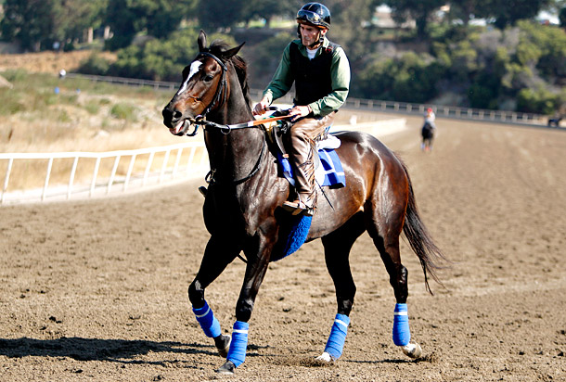
Зениата ( Zenyatta )
Родена е на 01 Април 2004 г. Зениата или наричана още ‘’Кралицата на Състезанията ‘’ е тъмнокестенява кобила носителка на много шампионски титли, поставила много нови рекорди, избрана за топ кобила на годината и спечелила огромни наградни фондове. Във всичките си състезания за кобили, в които е участвала винаги е побеждавала.
На 17 ноември 2010 г тя се пенсионира и сега се използва за разплод.

Slide 28
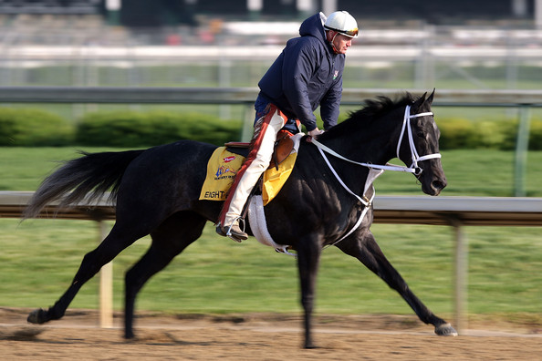
Ейт Белес (Eight Belles)
Родена е на 23 февруари, 2005 г. и умира на 3 май 2008 г. На Дербито за кобили тя завършва на второ място. Тя е първата кобила в историята спечелила три от най-престижните състезания за кобили в историята. На едно от тия състезания обаче тя претърпява много тежък инцидент, който води до смъртта и. Още в началото на старта тя се препъва много лошо и си счупва двата предни глезена и си потрошава главата и се налага да бъде приспана веднага. Кобилата е призната в Залата на Славата.

Slide 29
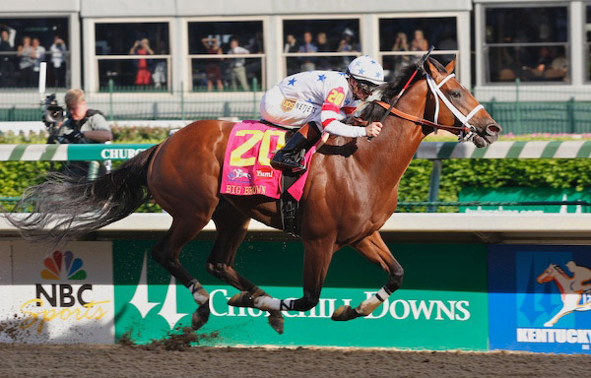
Големият Кафяв (Big Brown)
Роден е на 10 Април, 2005 г. През 2008 г. е спечелил Кентъки Дербито и Прийкнес, а на Белмонт завършва 9-ти. Поради проблем с копитата и невзети мерки той не успя да спечели последното състезание и завърши последен. Прадядовци му са Нортърн Денсър и Дамаскус. Признат е в Залата на Славата и печели наградата за 3 годишен шампион. През 2009 г. той се пенсионира поради многото си проблемни копита и се оттегли за разплод.

Slide 30
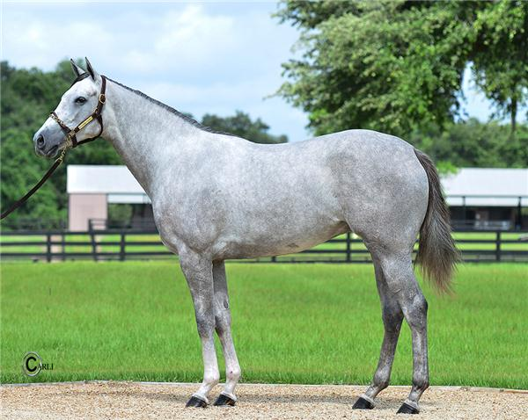
Дюнкерк ( Dunkirk )
Роден е през 2006 г. Пра-дядовците му са Алидар и Сиатъл Слю. През 2007 г. Дюнкерк е продаден на търг за над 4 млн. долара. Сред топ класациите за второ място по бързина Дюнкерк спечелва няколко състезания, а през 2009 г. той участва в шампионата за Тройната Купа и в Кентъки Дербито завърши 11-ти, поради лошо падане и се наложи да пропусне Прийкнес , но в Белмонт Стейкс завърши 2-ри. След състезанието установяват, че има фрактура на левият заден крак и го оперират, след което той се пенсионира.

Slide 31
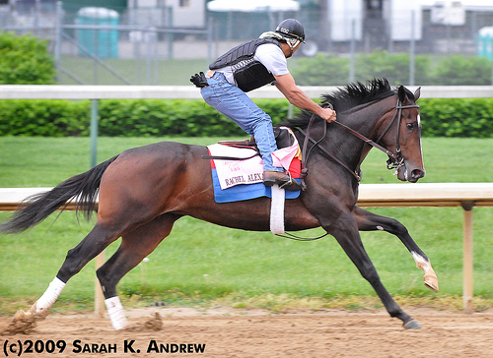
Рейчъл Александра (Rachel Alexandra)
Родена е на 29-ти януари 2006 г., като през 2009 г. става кобила на годината, като печели Прийкнес и става първата кобила спечелила дербито след 85 годишен период. Тя се състеза в шест държави и спечелва много състезания, поставя рекорди и е избрана за топ кобила. На 28 септември 2010 г. собственикът и я пенсионира и тя се оттегля за разплод, като ражда първото си жребче Кърлин, който е избран за кон на годината.

Slide 32
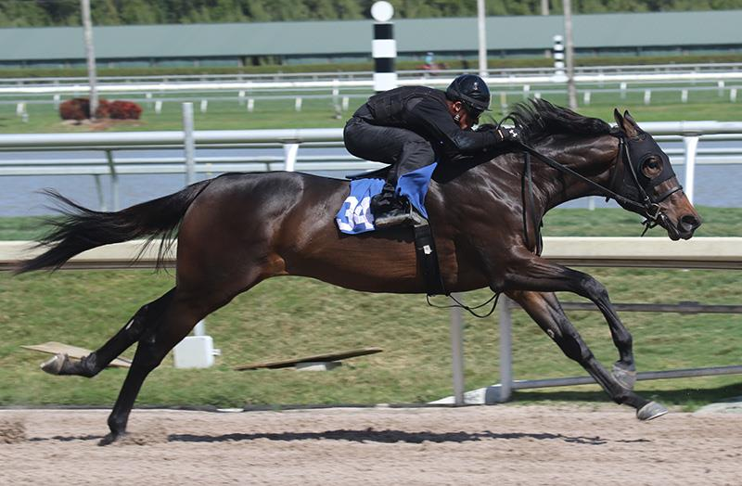
Пионерът на Нил (Pioneerof the Nile)
Роден е на 5ти май 2006 г. През 2009г. Той завършва на 2-ро място в Кентъки Дербито, а на Прийкнес на 11-то. Баща е на Американски фараон. Спечелил е други много престижни състезания и дербита, но поради травма на меките тъкани той не участва в Белмонт Стейкс и след което се оттегли от състезанията за разплод.

Slide 33
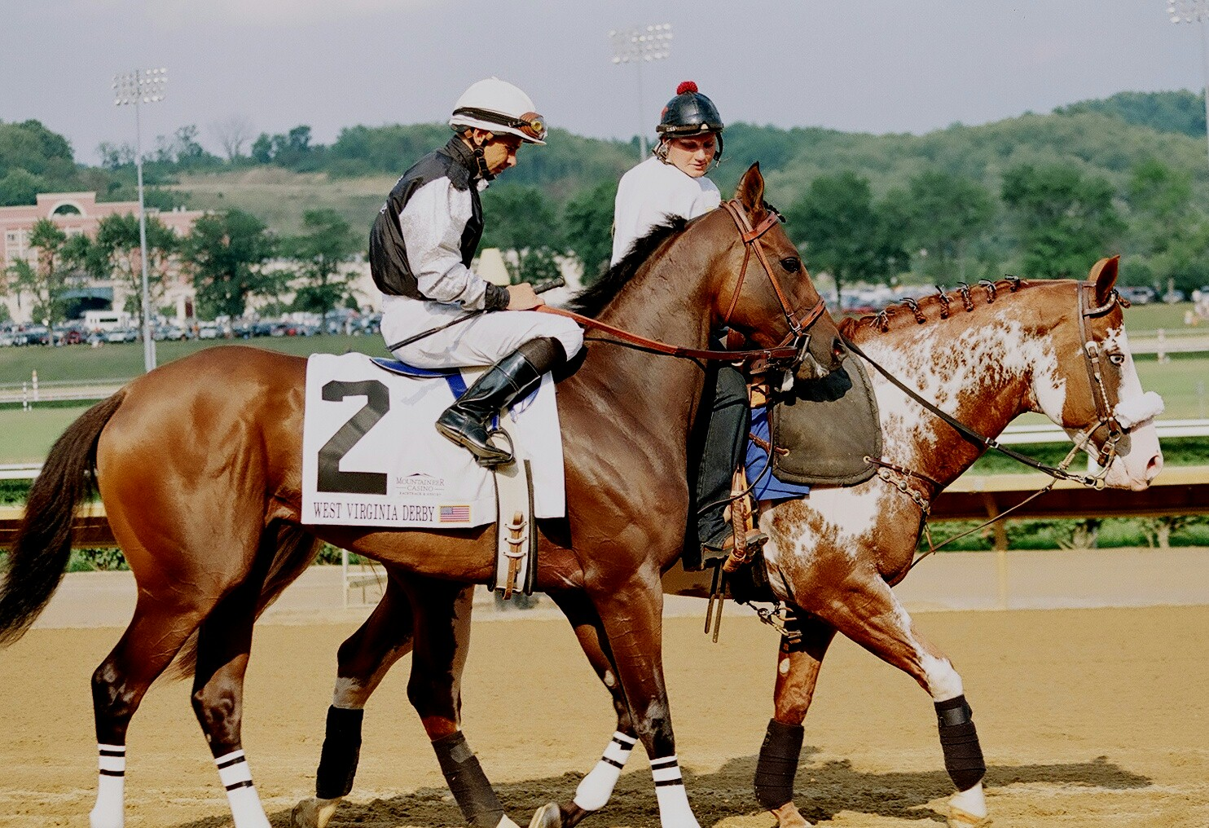
Моята Птица ( Mine that Bird )
Роден е на 10-ти май, 2006 г. Известен е с това, че в повечето състезания шансовете му са били 50 към 1, но към финала прави невероятна надпревара и печели. През 2009 г. по този начин печели в Кентъки Дербито, но на Прийкнес завършва 2-ри и на Белмонт Стейкс 3-ти. Това го поставя на 9-то място сред най-известните кастрати. На 09 Ноември 2010 г. Моята Птица се оттегля от състезания с голям награден фонд от състезания.

Slide 34
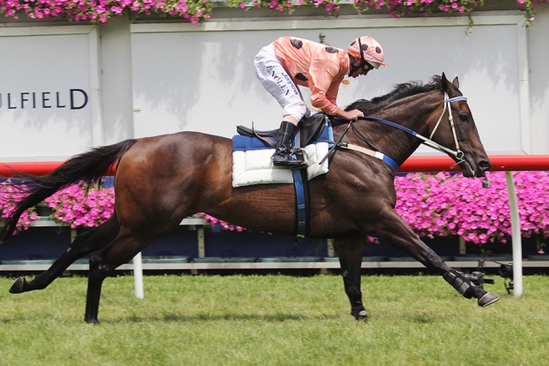
Блек Кавиар ( Black Caviar )
Родена е на 18 Август 2006 г. Блек Кавиар е тъмнокестенява кобила, която през 2011 г., бе класирана, като една от най-добрите чистокръвни състезателни коне и като една от най-добрите кобили през този период. Като две и три годишна е спечелила всичките си състезания , в които е участвала и поставила рекорди на някои от дербитата в Австралия.
През ноември 2012 г., Блек Кавиар е обявена за Европейски шампион на кратки разтояния и топ кобила в международните класации.
На 17 април 2013 г. тя се пенсионира и през 2014 г. роди първото си конче. В нейна чест бе издигнат мемориал.

Slide 35
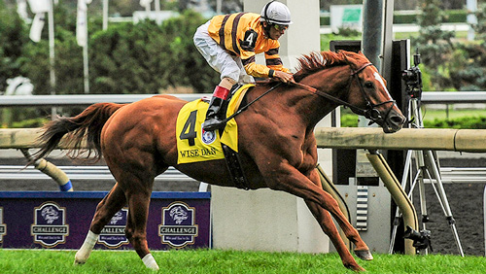
Уайс Дан (Wise Dan)
Роден е на 20 февруари 2007 г. Уайс Дан е кастрат. Той е първият кон спечелил трите награди Еклипс през три последователни години. Избран е за кон на годината и е приет в Залата на Славата. Спечелил е много престижни състезания, но е имал и много контузии.
На 07 септември 2015 г. той се пенсионира поради травма .

Slide 36
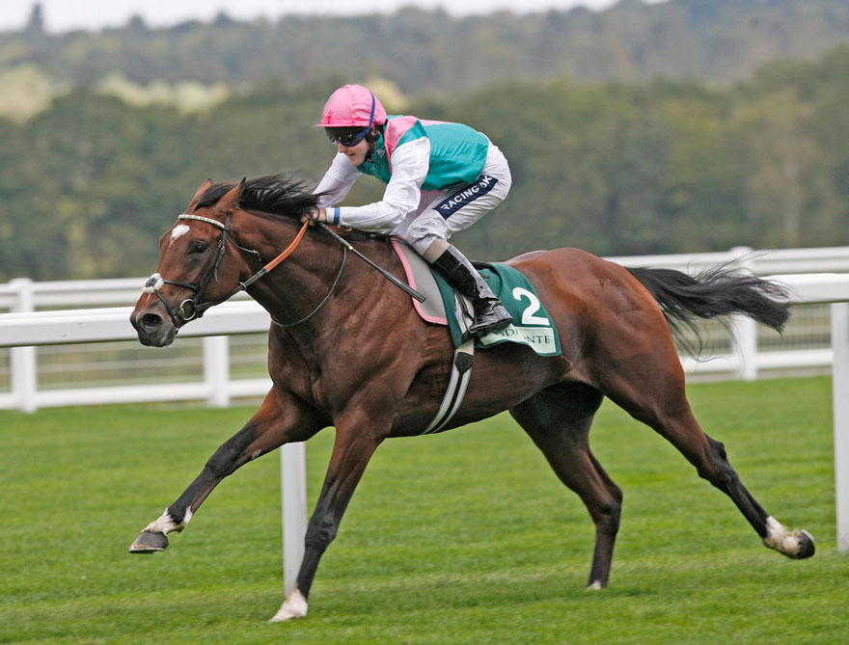
Франкел ( Frankel )
Роден е на 11 Февруари 2008 г. Пра-дядо му е Нортърн Денсър. Франкел е състезателен кон шампион от висок ранг. Поставил е много рекорди на писти и победител с над 13 дължини преднина. Франкел е обявен за един първокласен състезател и завършил кариерата си без загуби. Той е британски състезател и неговият собственик казва за него: ’’Той е най-доброто, което някога съм имал, най-доброто, което някога съм виждал, и че ще бъда много изненадан, ако някой ми покаже нещо по-добро...’’

Slide 37
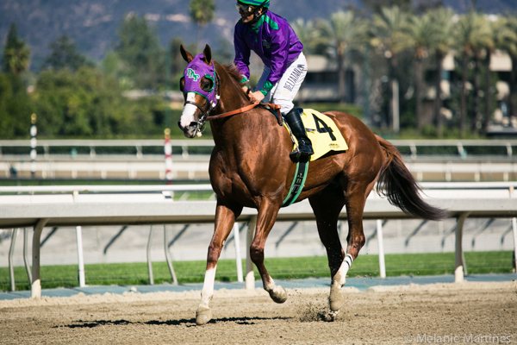
Калифорния Хром (California Chrome)
Роден е на 18 Февруари 2011 г. Той спечели през 2014 г. Кентъки Дербито и Прийкнес, а на Белмонт завърши 4-ти. Участвал е в много дербита в различни страни и ги е спечелил, Избран за кон на годината и взел най-различни престижни награди. Син на известният жребец Lucky Pulpit, при което винаги е бил фаворит.
За него собственикът му казва: “ Този кон е дал на всички ни стимул за да кажем: Знаете ли какво? Можем да го направим и ние … надяваме се, че ще покажем на Америка, че малкото ни момче може да спечели и да докаже на всички на какво е способен..”Той вече не е само наш кон. Той е ... кон на народа и на много други ще им трябват крила за да стигнат Калифорния Хром. “
През 2016 г. се очаква той отново да се завърне на пистата, понеже се възтановява от контузия.
Всеки обича история за Пепеляшка без изключение. Калифорния Хром доказа , че е шампион и страхотен състезател и ни напомни, че няма значение откъде сме дошли, но по-скоро как да танцуваме, за да стигнем до финала.

Slide 38
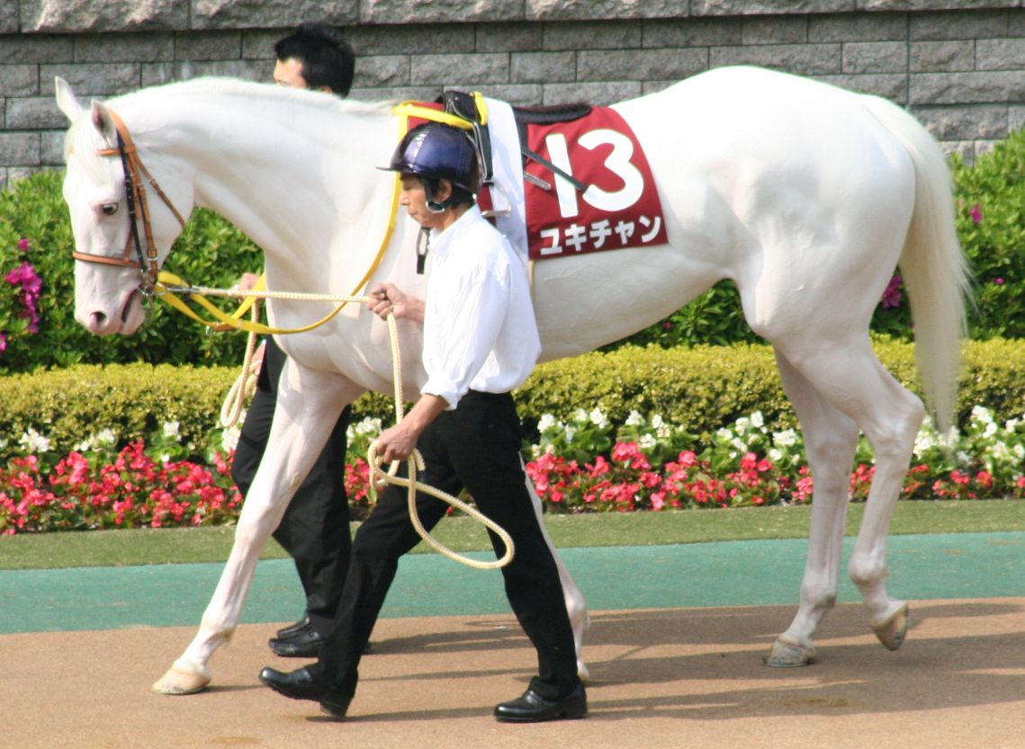
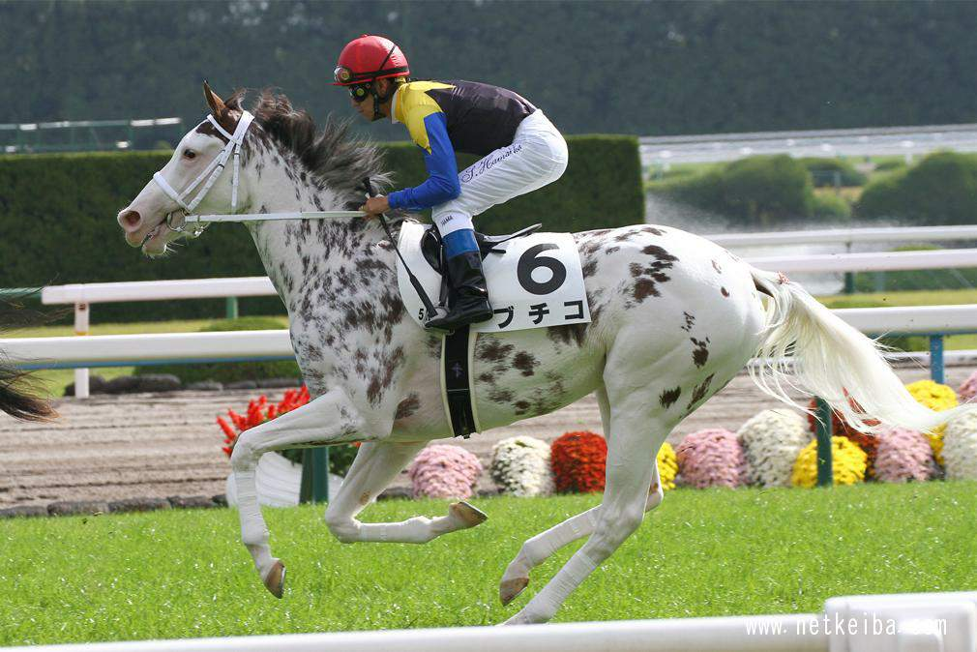
В историята на Спортното коневъдство за Английски чистокръвни коне има и коне албиноси. Такива са тези две млади кобили, които от сега започват своята печеливша кариера. Освен тези коне има и много други, който са били велики шампиони и които винаги ще помним.

Slide 39
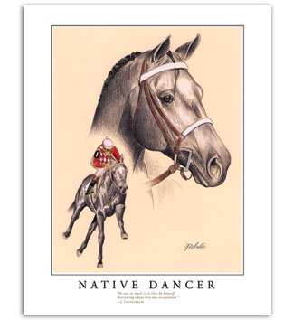
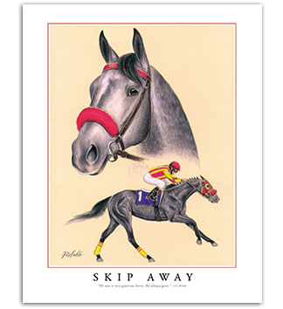
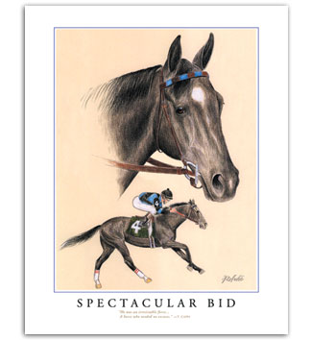
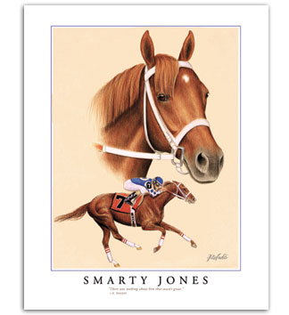
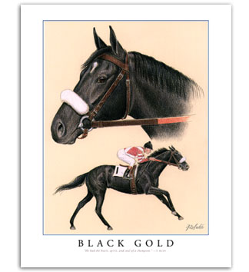
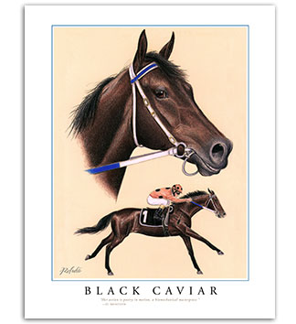

Slide 40
